Slide 1
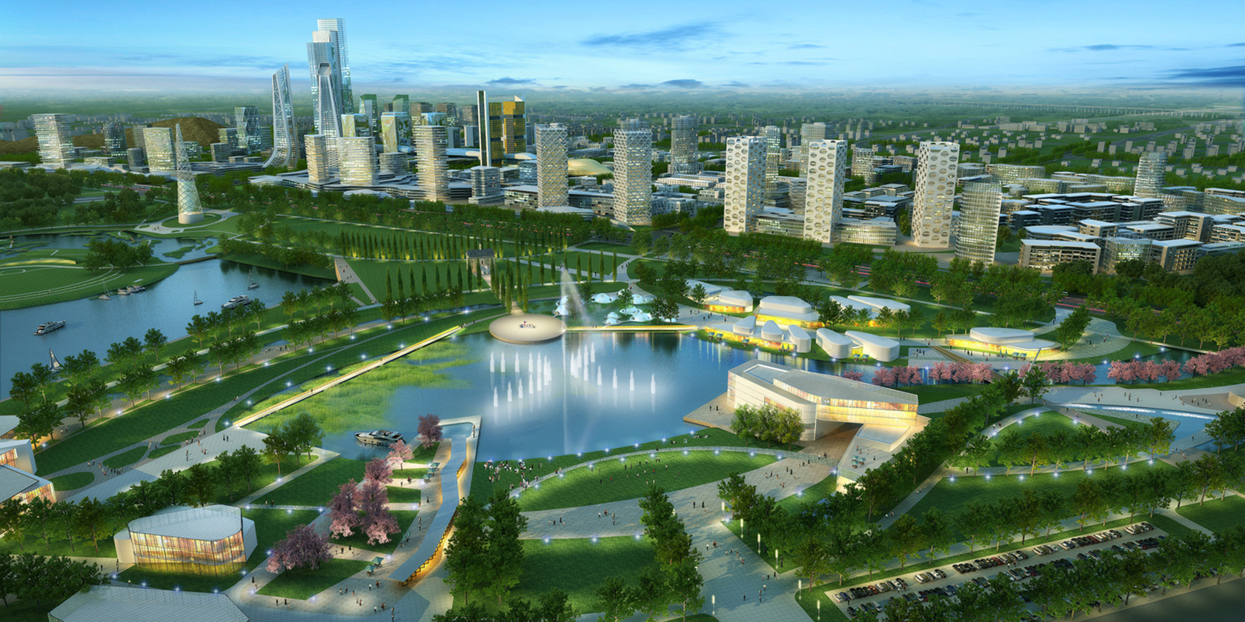
Villes durables Prof. Jean-Claude Bolay CODEV (Centre Coopération & Développement) + LaSUR/ENAC EPFL 26 septembre 2018

Slide 2
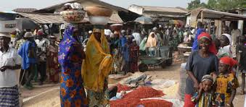
Développement : De quoi parlez-vous ?
En synthèse:
alors que le terme de croissance est une notion strictement quantitative et économique qui renvoie à l'augmentation du produit national brut,
le développement est un concept plus global qui inclut toutes les transformations socio-culturelles et institutionnelles qui accompagnent la croissance.
Pour le PNUD, l’indice de développement humain comprend l'espérance de vie; les résultats obtenus en matière d'enseignement; les indicateurs de revenu; les libertés politiques.

Slide 3
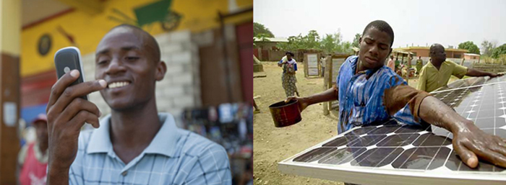
Développement : Critères d’identification
Développement:
Critères économiques
Critères technologiques
Critères sociaux : éducation et santé
Critères démograpiques
Critères politiques

Slide 4
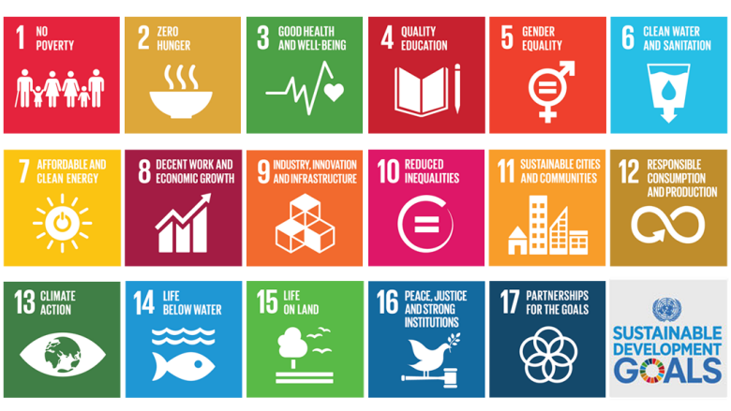
Développement durable : Trois dimensions clés
Développement durable =>
Trois dimensions clés :
Environnemental (préservation des ressources naturelles)
Social (équité)
Economique (croissance avec internalisation des coûts)

Slide 5
Développement durable : L’éco-developpement … un pas vers la ville
L'éco-développement, selon Ignacy Sachs
Pour ce chercheur, le développement doit être analysé à travers cinq dimensions que l'on visera à équilibrer les unes par rapport aux autres :
la pertinence sociale des solutions proposées
les effets environnementaux des actions menées
l'efficacité économique
l'acceptabilité culturelle
la dimension territoriale du développement

Slide 6
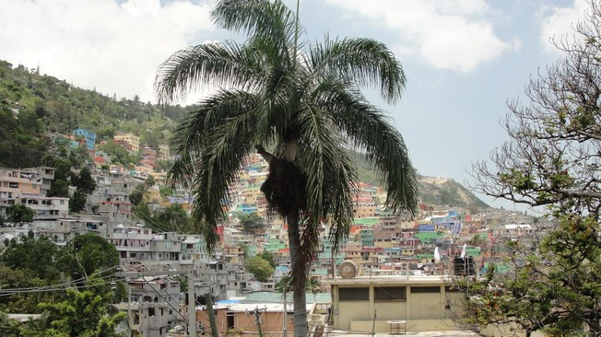
Développement urbain durable: Et si nous parlions de Port-au-Prince, Haïti ?
PAP, 2,8 millions d’habitants, 5 en 2030
Forte immigration rurale, 77% des emplois sont informels à PAP, étalement urbain, 80% de la population vit dans des bidonvilles, déficit quantitatif et qualitatif en habitat, dégradation du centre ville, vulnérabilité face aux risques naturels,
Instabilité politique historique, clientélisme, corruption,
Janvier 2010, tremblement de terre en Haïti, PAP gravement touchée => 300.000 morts, 300.000 blessés, 1,2 millions de sans abris => Promesses de dons de 9,9 milliards; en 2011, 4 milliards ont été investis.

Slide 7
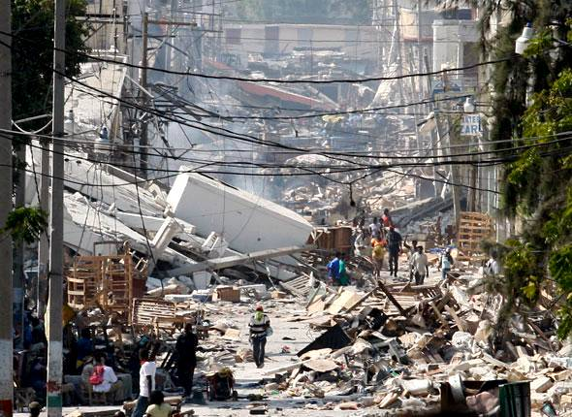
Développement durable urbain : Exercice
En reprenant les 5 dimensions qui suivent, esquissez un projet en relation avec un quartier urbain de Haïti affecté par le tremblement de terre
la pertinence sociale des solutions proposées
les effets environnementaux des actions menées
l'efficacité économique
la dimension territoriale
l'acceptabilité culturelle

Slide 8
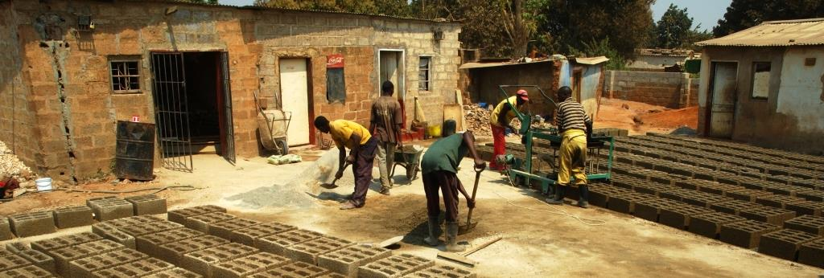
Merci de votre attention
Jean-Claude Bolay
Notes:
https://unhabitat.org/urban-initiatives/initiatives-programmes/participatory-slum-upgrading/

